Slide 1
Sistemas Distribuídos
CAP 01 – Prof. Ricardo Loiola

Slide 2
Introdução
Capítulo 1

Slide 3
Definição
“ Um sistema distribuído é um conjunto de computadores independentes entre si que se apresenta a seus usuários como um sistema único e coerente” – Tanenbaum/Van Steen

Slide 4
Definição
“ Coleção de computadores autônomos interconectados por uma rede, com software projetado para produzir uma aplicação integrada”

Slide 5




Definição
Computadores pessoais, estações de trabalho, servidores, etc
Rede Local (LAN) ou Wide Area (WAN)

Slide 6
Definição
“Você sabe que existe um sistema distribuído quando a falha de um computador que você nunca ouviu falar impede que você faça qualquer trabalho” - Leslie Lamport

Slide 7
Exemplos
Aplicações comerciais (reservas de bilhetes, bancos)
Aplicações Internet (WWW)
Aplicações de acesso a informações multimídia (Áudio (voz) e vídeo conferência, P2P-TV)
Groupware (trabalho cooperativo)

Slide 8
Middleware
Como suportar computadores e redes heterogêneos, oferecendo uma visão de sistema único?
SDs são organizados por meio de uma camada de software

Slide 9
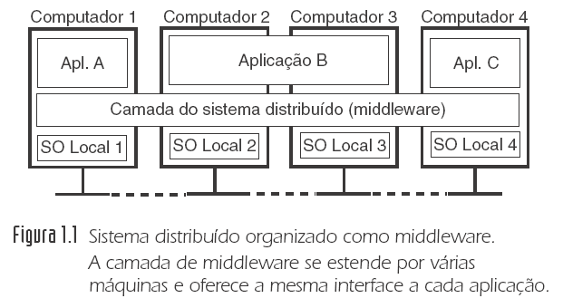
Middleware

Slide 10
Metas
Acesso a recursos
Transparência
Abertura
Escalabilidade

Slide 11
Meta 1:
Acesso a Recursos
Facilitar aos usuários e aplicações acesso a recursos remotos e o compartilhamento de maneira controlada e eficiente
Razão óbvia: Economia
Impressoras, computadores, dados, página Web
Conectividade → Groupware e comércio eletrônico

Slide 12
Meta 1:
Acesso a Recursos
Problema: Segurança
Senhas, autenticação de usuários
Rastreamento de comunicações para montar um perfil de preferências → violação de
privacidade
Spam

Slide 13
Meta 2: Transparência
Ocultar o fato de que seus processos e recursos estão fisicamente distribuídos por vários computadores

Slide 14
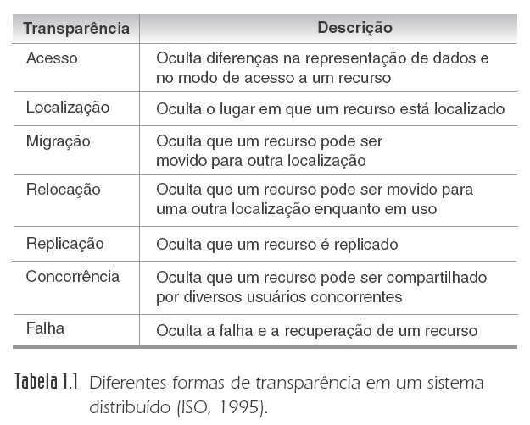
Meta 2:
Tipos de Transparência

Slide 15
Transparência - Acesso
Ocultar diferenças entre arquiteturas de máquinas
Mais importante: Acordo sobre como os dados devem ser representados
Exemplo:Nomeação de arquivos em SOs diferentes

Slide 16
Transparência - Localização
Usuários não são capazes de dizer a localização física do recurso
Nomeação
www.google.com → nome não dá pistas da localização física de um dos servidores google
( Não vale adotar o comando traceroute ! :) )

Slide 17
Transparência - Migração
Recursos podem migrar de uma localidade para outra, por questões de desempenho, segurança, etc
Deve ser feita de forma automática pelo sistema
Deve manter o nome do objeto
Deve garantir a continuidade de comunicação

Slide 18
Transparência - Relocação
Oculta que um recurso possa ser movido para outra localização durante o uso
Exemplos
Celular se movimentando dentro da mesma área de cobertura
Um automóvel passando por várias redes de acesso sem fiio, com conexão ininterrupta

Slide 19
Transparência - Replicação
Permite que várias instâncias de recursos sejam usadas para aumentar a confiabilidade e o desempenho
Deve mascarar o conhecimento das réplicas por parte dos usuários
Implica na transparência de localização
Problemas de consistência

Slide 20
Transparência - Concorrência
Compartilhamento competitivo de recursos
Deve garantir consistência
Travas de acesso
Tratamento mais refinado: transações

Slide 21
Transparência - Falhas
Usuário não pode perceber que um recurso deixou de funcionar bem
Mascarar falhas é uma das questões mais difícies
Recurso morto ou incrivelmente lento?

Slide 22
Transparência - Falhas
Usuário não pode perceber que um recurso deixou de funcionar bem
Mascarar falhas é uma das questões mais difícies
Recurso morto ou incrivelmente lento?

Slide 23
Transparência – Sempre requerida?
Compromisso entre um alto grau de transparência e o desempenho do sistema
– Exemplo: Aplicações de Internet tentam contatar um servidor repetidas vezes antes de desistir. Talvez seja melhor desistir mais cedo ou permetir que o usuário cancele as tentativas
Sistemas embutidos: laptop e impressora local

Slide 24
Meta 3: Abertura
Característica que determina se um sistema pode ser estendido de diferentes maneiras
Hardware
- Inclusão de dispositivos de fabricantes distintos
Software
Módulos de SO
Protocolos de Comunicação
Recursos compartilhados

Slide 25
Meta 3: Abertura
Interoperabilidade
“Define até que ponto duas implementações de sistemas ou componentes de fornecedores diferentes devem coexistir e trabalhar em conjunto, com base na confiança mútua nos serviços de cada um, especificados por um padrão comum”

Slide 26
Meta 3: Abertura
Interoperabilidade
“Capacidade de um sistema ( informatizado ou não) de se comunicar de forma transparente (ou o mais próximo disso) com outro sistema (semelhante ou não). ”

Slide 27
Meta 3: Abertura
Portabilidade
“Caracteriza até que ponto uma aplicação desenvolvida para um sistema distribuído A pode ser executada, SEM MODIFICAÇÃO, em um sistema distribuído B que implementa as mesmas interfaces que A ”

Slide 28
Meta 3: Abertura
Portabilidade
“Habilidade de reusar um código existente ao invés de refazê-lo quando este é movido de um ambiente para outro”
IMPORTANTE: PADRONIZAÇÃO!!!!!

Slide 29
Meta 4: Escalabilidade
Três Dimensões [Neuman, 1994]
Tamanho
Termos Geográficos
Termos Administrativos

Slide 30
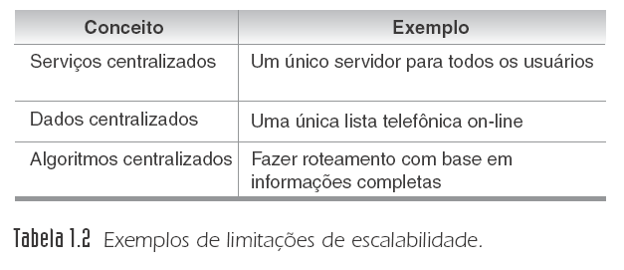
Escalabilidade - Tamanho
Aumento do número de usuários e/ou processos
PROBLEMAS

Slide 31
Escalabilidade - Tamanho
Serviços Centralizados
Serviços que são implementados por meio de apenas um único servidor que executa em uma máquina específica no sistemma distribuído
Possível Gargalho no sistema

Slide 32
Escalabilidade - Tamanho
Dados Centralizados
Números telefônicos estivessem em um único banco de dados → saturação de todas as linhas de comunicação que o acessam
DNS

Slide 33
Escalabilidade - Tamanho
Algoritmos Centralizados
Para evitar troca de mensagens → colher informações de todas as máquinas e linhas e
executar m algoritmo para computar todas as rotas ótimas → propagar as informações por todo o sistema
Péssima idéia!!

Slide 34
Escalabilidade - Geográfica
Usuários e/ou recursos podem estar longe um dos outros
PROBLEMAS
Dificuldade de ampliar sistemas distribuidos existentes que foram originalmente projetados para redes locais: COMUNICAÇÃO SÍNCRONA
Comunicação em redes de longa distância é inerentemente não confiável, ponto-a-ponto
Localização de serviços

Slide 35
Escalabilidade - Administrativa
Sistema pode ser fácil de gerenciar, mesmo que abranja muitas organizações diferentes
PROBLEMAS
– Políticas conflitantes em relação a utilização – e pagamento – de recursos, gerencialmente e segurança

Slide 36
Escalabilidade - Administrativa
Os usuários de um único domínio podem confiar em componentes de um sistema distribuído que residam dentro desse mesmo domínio
Confiança não ultrapassa as fronteiras do domínio: a administração do sistema deve testar e certificar aplicações e tomar providências especiais para garantir que os componentes não sofram nenhuma ação indevida

Slide 37
Técnicas de Escalabilidade
Três técnicas [Neuman 1994]
Ocultar latências de comunicação
Distribuição
Replicação

Slide 38
Técnicas de Escalabilidade Ocultar Latências
Escalabilidade Geográfica
Evitar esperar por respostas a requisições remotas
Comunicação Assíncrona

Slide 39
Técnicas de Escalabilidade Ocultar Latências
Aplicações Interativas devem esperar por uma resposta
Solução: Reduzir comunicação global, passando parte da computação do servidor para o cliente que está requerendo o serviço

Slide 40
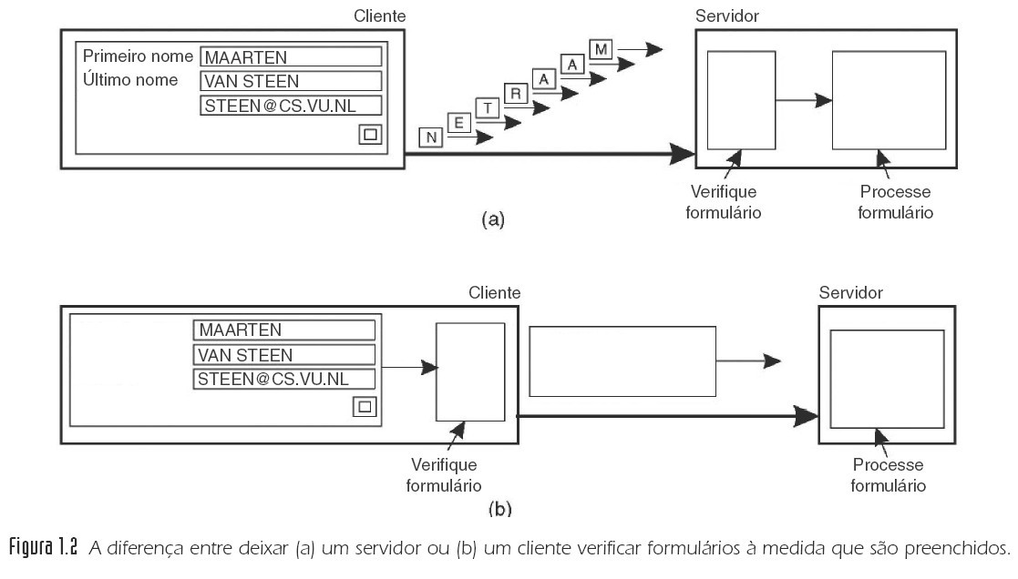
Técnicas de Escalabilidade Ocultar Latências
Exemplo: Acesso a banco de dados por meio de formulários

Slide 41
Técnicas de Escalabilidadea Distribuição
Escalabilidade de Tamanho
Dividir um componente em partes menos e espalhar as sub-partes pelo sistema

Slide 42
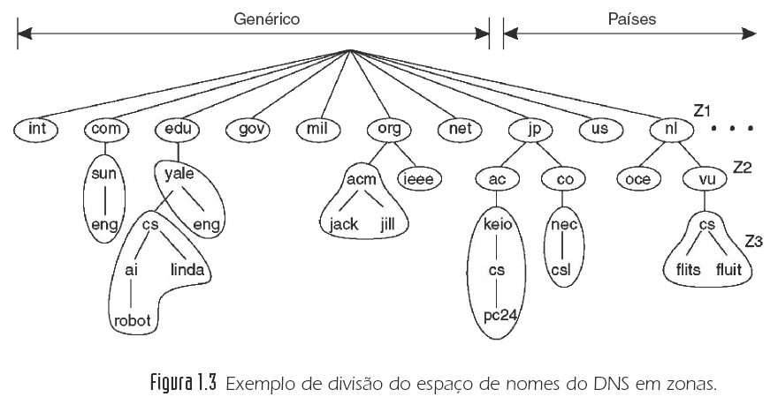
Técnicas de Escalabilidade Distribuição
Exemplo: DNS: hierarquia em árvore de domínios, dividida em zonas se sobreposição

Slide 43
Técnicas de Escalabilidade Replicação
Aumenta a disponibilidade dos recursos
Equilibra a carga entre os componentes
Sistemas com ampla dispersão geográfica
->ocultar os problemas de latência
Cache
Forma especial de replicacão
Cache é uma decisão do cliente do sistema

Slide 44
E a Escalabilidade Administrativa?
Problemas políticos estão envolvidos
Progresso na área: ignorar domínios adminstrativos
P2P – usuários finais tomam o controle
– Vários problemas de direitos autorais, sobrecarga de informação nos Sistemas
Autônomos

Slide 45
Ciladas
Premissas falsas adotadas ao se desenvolver pela primeira vez uma aplicação distribuída
Rede é confiável
Rede é segura
Rede é homogênea
Topologia constante
Latência zero
Largura de banda é infinita
Custo de Transporte é zero
Existe somente um administrador

Slide 46
Tipos de Sistemas Distribuídos
Sistemas de Computacão
Sistemas de Informação
Sistemas Pervasivos

Slide 47
Sistemas de Computação
Computação de Cluster
Computação em Grade

Slide 48
Sistemas de Computação - Cluster
Hardware consiste em um conjunto de estações de trabalho ou Pcs semelhantes
Conexão feita através de uma rede local
Em quase todos os casos, a computação de cluster é usada para programação paralela na qual um único programa é executado em paralelo

Slide 49
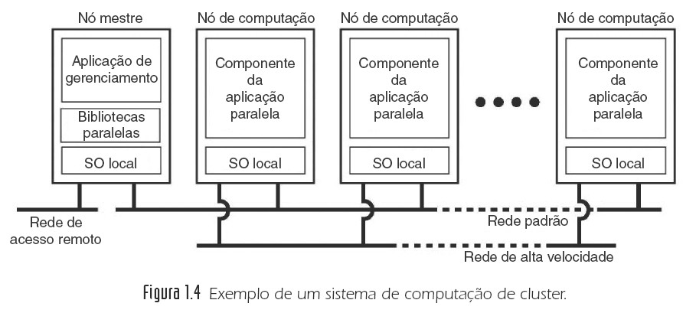
Sistemas de Computação - Cluster
Clusters Beowulf baseados em Linux

Slide 50
Sistemas de Computação - Grade
Heterogeneidade
Recursos de diferentes organizações são reunidos para permitir a colaboração de um grupo de pessoas ou instituições
PlanetLab: http://www.planet-lab.org

Slide 51
Bibliografia
http://www.tlc-networks.polito.it/oldsite/anapaula/Aula_Cap01.pdf

